Slide 1
Муниципальное бюджетное дошкольное образовательное учреждение «Детский сад комбинированного вида № 45 «Добрая фея»
Психолого-педагогическая поддержка и сопровождение сдачи норм ГТО дошкольниками
Подготовила: Бутакова Е.Г.,
Педагог-психолог

Slide 2
«Нормы ГТО – это нормы жизни!» Указ президента РФ от 24.03.2014 г. № 172 «О Всероссийском физкультурно-спортивном комплексе «Готов к труду и обороне».

Slide 3
Психологическая подготовка включает:
Выбор правильной мотивации и установление цели, что способствует развитию волевых качеств и самоконтроля;
Предупреждение состояния внутреннего дискомфорта, психоэмоционального и физического напряжения у детей;
Повышение уверенности в своих силах и самооценки.

Slide 4
О ПОЛЬЗЕ СПОРТА:
Улучшает состояние здоровья
Воспитывает волевые качества и уверенность
Помогает наладить отношения с окружающими людьми

Slide 5
Осознание своих потенциальных возможностей через СКАЗКОТЕРАПИЮ
«Сказка о том, как медвежонок стал сильным» по мотивам стихотворения С. Еремеева «Медвежонок Федя»,
Сказка о двух братьях и сильной воле»
«Сказка о Вороненке»

Slide 6
Мультфильмы - настрой на достижение
Советские мультфильмы:
«Хомяк и суслик»
«Утенок, который не умел играть в футбол»
«Как утенок-музыкант стал футболистом»
«Топчумба»
«Спорт-спорт-спорт» (Упрямый ослик)»
«Необыкновенный матч»
«Приходи на каток»
«Кто получит приз?»
«Чемпион»
«Спортландия»

Slide 7
Мультфильмы - настрой на достижение
Современные мультфильмы:
«Лунтик», серия 40 «Зарядка»
«Лунтик», 4 чезон, серия 232 «Пирамида»
«Смешарики. Спорт круглый год».
«Смешарики. Авзбука здоровья».
«Победитель (2006 г.)
«Лентяево»

Slide 8
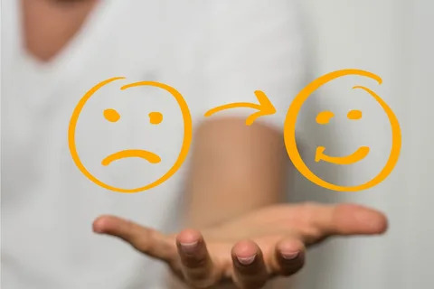
Психомышечная трениковка по Э.Джекобсону
Предполагает напряжение каждой группы мышц с последующим расслаблением.
Психомышечные упражнения:
«Сосулька», «Камень-веревка», «Бабочка», «Лимон», «Черепаха» «Пяточки», «Носочки»,
«Бяка-бука», «Буратино»

Slide 9
Дыхательные упражнения
Укрепляют нервную систему, снижают стресс, повышают работоспособность.
«Антистрессовое дыхание»,
«Квадратное дыхание» - медленно вдыхаем через нос, задерживаем дыхание на 2-3 сек. – спокойно выдыхаем.
«Полное дыхание» - вдох через нос, выпячиваем живот и сразу плавно выдыхаем.

Slide 10
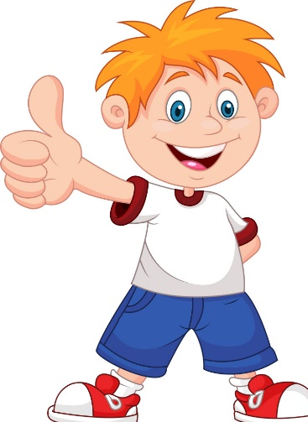
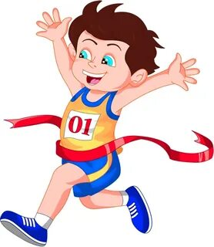
Визуализация (прием «Мысленные картинки»)
Снижает психическую напряженность, повышает уверенность в своих силах.
«Сильный человек», «Победитель», «Смелый человек», «На кого хочу быть похожим» и т.д.

Slide 11
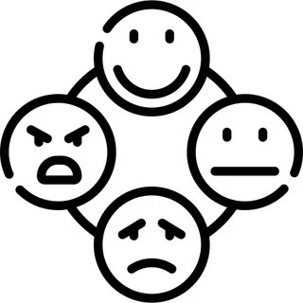
Позитивное самовнушение Настраивает на работу, повышает самооценку, уверенность.
Я сильный и смелый
Как все спортсмены.
Я вынослив и здоров ,
Мой ответ: «Всегда готов!
К соревнованиям готовлюсь
Ничего я не боюсь
С каждой тренировкой
Я сильнее становлюсь.
Я смогу, не отступлю
И никогда не устаю

Slide 12
Словесные формулы самовнушения
Я спокоен.
Мое дыхание легкое и спокойное.
Я отдыхаю.
Мои мышцы крепкие.
У меня много сил.
Я уверен в своих силах.
У меня все получится.
У готов выполнять упражнения…

Slide 13
Желаем нашим ребятам высоких спортивных результатов!

